Slide 1
Segment Tree 入門
kya triC
August 02, 2023

Slide 2
目次
Range Minimum Query
Segment Tree とは
おきもち
実装方針
抽象化 (optional)
非再帰化 (optional)
亜種 (optional)
例題

Slide 3
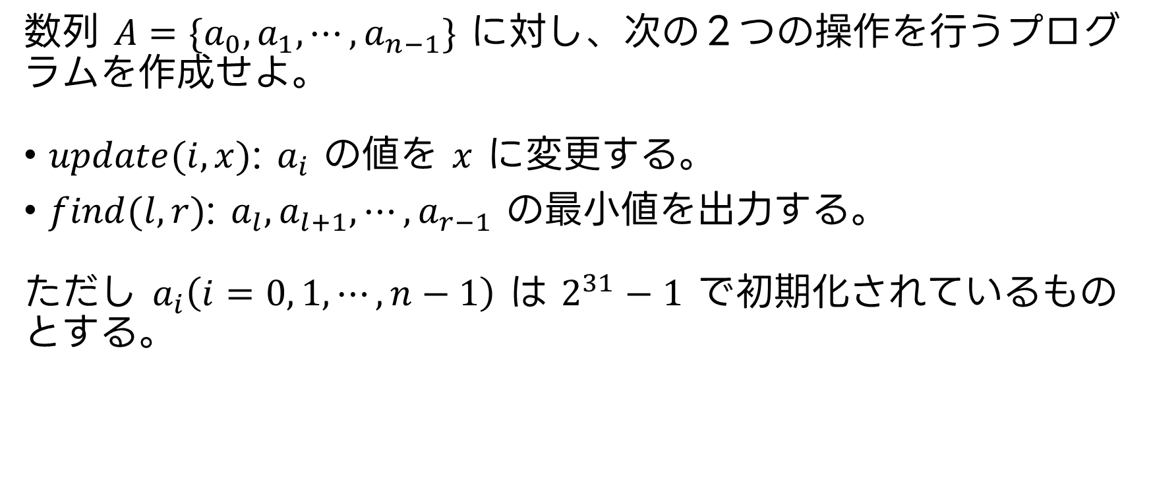
Range Minimum Query (RMQ)
数列 $A=\{a_{0},a_{1},⋯, a_{n−1}\}$ に対し、次の２つの操作を行うプログラムを作成せよ。
$update(i, x)$: $a_{i}$ の値を $x$ に変更する。
$find(l, r)$: $a_{l}, a_{l+1}, ⋯, a_{r−1}$ の最小値を出力する。
ただし $a_{i}\left(i=0, 1, ⋯, n−1\right)$ は $2^{31}−1$ で初期化されているものとする。

Slide 4

Segment Tree とは
配列に対し、以下のような操作を行うことが可能
ある一点の値を更新する
任意の区間の総和や最小値, 最大公約数などを取得する
競プロ頻出のデータ構造
Difficulty 青色以上の問題でよく出る
ABC だと F ~ Ex くらい

Slide 5
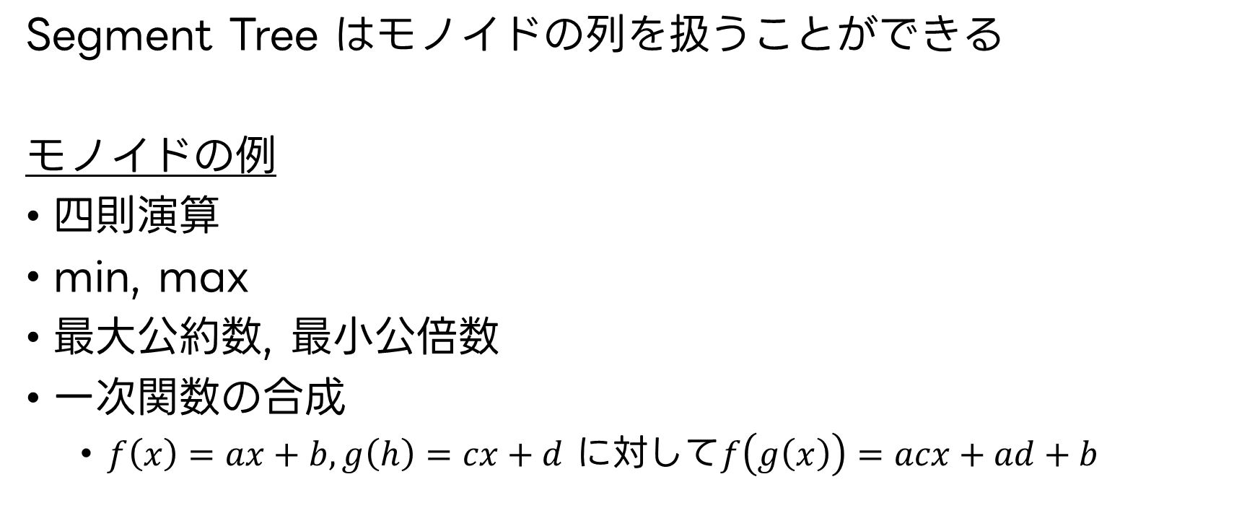
Segment Tree が扱える演算
Segment Tree はモノイドの列を扱うことができる
モノイドの例
四則演算
min, max
最大公約数, 最小公倍数
一次関数の合成
$f\left(x\right)=ax+b, g\left(h\right)=cx+d$ に対して$f\left(g\left(x\right)\right)=acx+ad+b$

Slide 6
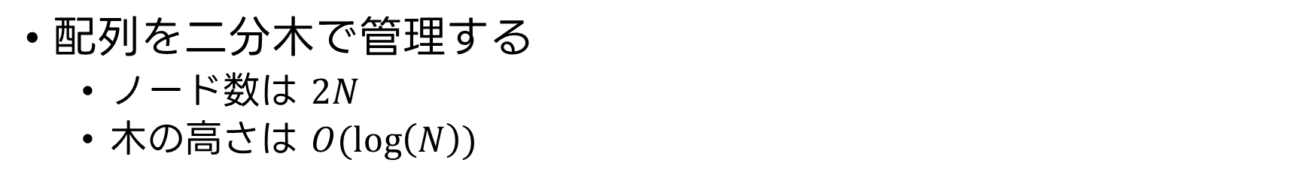
おきもち (1/3)
配列を二分木で管理する
ノード数は $2N$
木の高さは $O(log\left(N\right))$
$$min\left(a_{0},⋯,a_{3}\right)$$
min(𝑎_0,⋯,𝑎_3 )
$$min\left(a_{0},⋯,a_{3}\right)$$
min(𝑎_0,⋯,𝑎_3 )
$$min\left(a_{0},a_{1}\right)$$
min(𝑎_0,𝑎_1 )
$$min\left(a_{2},a_{3}\right)$$
min(𝑎_2,𝑎_3 )
$$min\left(a_{4},⋯,a_{7}\right)$$
min(𝑎_4,⋯,𝑎_7 )
$$min\left(a_{6},a_{7}\right)$$
min(𝑎_6,𝑎_7 )
$$a_{5}$$
𝑎_5
$$a_{1}$$
𝑎_1
$$a_{0}$$
𝑎_0
$$a_{3}$$
𝑎_3
$$a_{2}$$
𝑎_2
$$min\left(a_{4},a_{5}\right)$$
min(𝑎_4,𝑎_5 )
$$a_{4}$$
𝑎_4
$$a_{7}$$
𝑎_7
$$a_{6}$$
𝑎_6

Slide 7
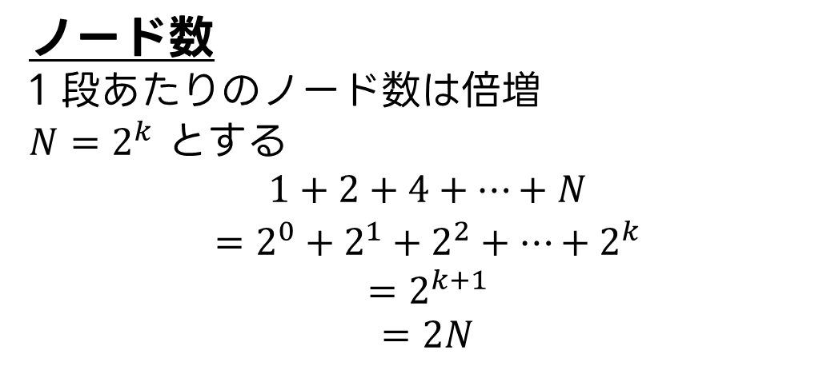

ノード数と木の高さ
$$min\left(a_{0},⋯,a_{3}\right)$$
min(𝑎_0,⋯,𝑎_3 )
$$min\left(a_{0},⋯,a_{3}\right)$$
min(𝑎_0,⋯,𝑎_3 )
$$min\left(a_{0},a_{1}\right)$$
min(𝑎_0,𝑎_1 )
$$min\left(a_{2},a_{3}\right)$$
min(𝑎_2,𝑎_3 )
$$min\left(a_{4},⋯,a_{7}\right)$$
min(𝑎_4,⋯,𝑎_7 )
$$min\left(a_{6},a_{7}\right)$$
min(𝑎_6,𝑎_7 )
$$a_{5}$$
𝑎_5
$$a_{1}$$
𝑎_1
$$a_{0}$$
𝑎_0
$$a_{3}$$
𝑎_3
$$a_{2}$$
𝑎_2
$$min\left(a_{4},a_{5}\right)$$
min(𝑎_4,𝑎_5 )
$$a_{4}$$
𝑎_4
$$a_{7}$$
𝑎_7
$$a_{6}$$
𝑎_6
ノード数: 1
２の累乗
ノード数: 2
ノード数: 4
ノード数: 8
ノード数
1 段あたりのノード数は倍増
$N=2^{k}$ とする
$$1+2+4+⋯+N$$
$$=2^{0}+2^{1}+2^{2}+⋯+2^{k}$$
$$=2^{k+1}$$
$$=2N$$
木の高さ
1 段あたりのノード数は親を辿るたびに半分
$$N×\frac{1}{2^{k}}=1$$
$$k=log(N)$$

Slide 8
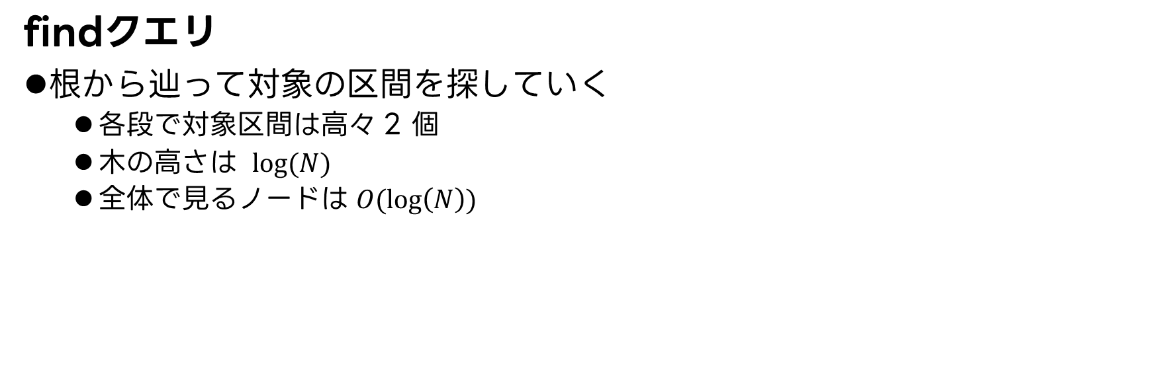

おきもち (2/3)
findクエリ
根から辿って対象の区間を探していく
各段で対象区間は高々 2 個
木の高さは $log(N)$
全体で見るノードは $O(log\left(N\right))$
$$min\left(a_{0},⋯,a_{3}\right)$$
min(𝑎_0,⋯,𝑎_3 )
$$min\left(a_{0},⋯,a_{3}\right)$$
min(𝑎_0,⋯,𝑎_3 )
$$min\left(a_{0},a_{1}\right)$$
min(𝑎_0,𝑎_1 )
$$min\left(a_{2},a_{3}\right)$$
min(𝑎_2,𝑎_3 )
$$min\left(a_{4},⋯,a_{7}\right)$$
min(𝑎_4,⋯,𝑎_7 )
$$min\left(a_{6},a_{7}\right)$$
min(𝑎_6,𝑎_7 )
$$a_{5}$$
𝑎_5
$$a_{1}$$
𝑎_1
$$a_{0}$$
𝑎_0
$$a_{3}$$
𝑎_3
$$a_{2}$$
𝑎_2
$$min\left(a_{4},a_{5}\right)$$
min(𝑎_4,𝑎_5 )
$$a_{4}$$
𝑎_4
$$a_{7}$$
𝑎_7
$$a_{6}$$
𝑎_6
$$find(1, 7)$$

Slide 9

おきもち (3/3)
updateクエリ
更新したい場所から親を辿って更新していく
葉から順番に更新
$$min\left(a_{0},⋯,a_{3}\right)$$
min(𝑎_0,⋯,𝑎_3 )
$$min\left(a_{0},⋯,a_{3}\right)$$
min(𝑎_0,⋯,𝑎_3 )
$$min\left(a_{0},a_{1}\right)$$
min(𝑎_0,𝑎_1 )
$$min\left(a_{2},a_{3}\right)$$
min(𝑎_2,𝑎_3 )
$$min\left(a_{4},⋯,a_{7}\right)$$
min(𝑎_4,⋯,𝑎_7 )
$$min\left(a_{6},a_{7}\right)$$
min(𝑎_6,𝑎_7 )
$$a_{5}$$
𝑎_5
$$a_{1}$$
𝑎_1
$$a_{0}$$
𝑎_0
$$a_{3}$$
𝑎_3
$$a_{2}$$
𝑎_2
$$min\left(a_{4},a_{5}\right)$$
min(𝑎_4,𝑎_5 )
$$a_{4}$$
𝑎_4
$$a_{7}$$
𝑎_7
$$a_{6}$$
𝑎_6
$$update(3, x)$$

Slide 10

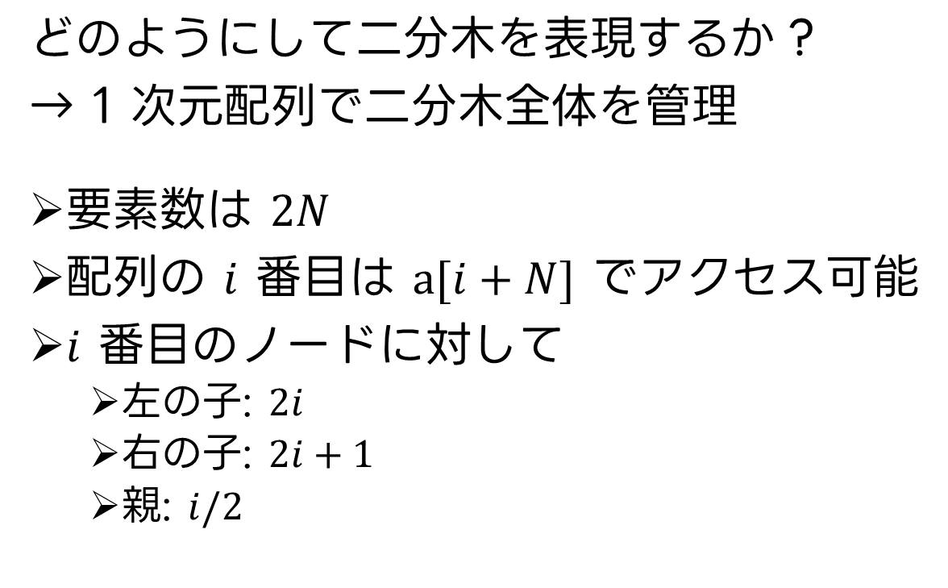
実装方針
どのようにして二分木を表現するか？
→ 1 次元配列で二分木全体を管理
要素数は $2N$
配列の $i$ 番目は $a[i+N]$ でアクセス可能
$i$ 番目のノードに対して
左の子: $2i$
右の子: $2i+1$
親: $i/2$
$N=4$ の場合
1
2
4
5
3
6
7

Slide 11
ライブコーディングで実装していきます

Slide 12
抽象化と定数倍高速化
抽象化
問題によって求められるクエリは様々
i.g. max, gcd, lcm, etc…
配列の他に関数を渡して初期化できるとうれしい
定数倍高速化
再帰は重いので非再帰になるとうれしい
要素数を 2 冪にするのも無駄が多い

Slide 13
抽象化
Segment Tree に限らずデータ構造の抽象化は便利
様々な問題を同じライブラリで解けるようになる
初期化時に二項演算, 単位元, 配列を受け取る
二項演算の渡し方
Python: 関数をそのまま引数に渡せる
C++: ラムダ式が便利
二項演算や単位元を定義したクラスを利用することも
例) https://noshi91.github.io/Library/data_structure/segment_tree.cpp.html

Slide 14
Segment Tree が扱える演算（再掲）
Segment Tree はモノイドの列を扱うことができる
モノイドの例
四則演算
min, max
最大公約数, 最小公倍数
一次関数の合成
$f\left(x\right)=ax+b, g\left(h\right)=cx+d$ に対して$f\left(g\left(x\right)\right)=acx+ad+b$

Slide 15
非再帰化
任意の停止する再帰関数は同じ計算量の非再帰で書き換えられる
find クエリの非再帰化
再帰関数での実装→トップダウン的に上段のノードから処理
非再帰化→下段のノードからボトムアップで処理

Slide 16


非再帰によるfindクエリの実装 (1/2)
最下段のノードからボトムアップ的に処理
$$min\left(a_{0},⋯,a_{3}\right)$$
min(𝑎_0,⋯,𝑎_3 )
$$min\left(a_{0},⋯,a_{3}\right)$$
min(𝑎_0,⋯,𝑎_3 )
$$min\left(a_{0},a_{1}\right)$$
min(𝑎_0,𝑎_1 )
$$min\left(a_{2},a_{3}\right)$$
min(𝑎_2,𝑎_3 )
$$min\left(a_{4},⋯,a_{7}\right)$$
min(𝑎_4,⋯,𝑎_7 )
$$min\left(a_{6},a_{7}\right)$$
min(𝑎_6,𝑎_7 )
$$a_{5}$$
𝑎_5
$$a_{1}$$
𝑎_1
$$a_{0}$$
𝑎_0
$$a_{3}$$
𝑎_3
$$a_{2}$$
𝑎_2
$$min\left(a_{4},a_{5}\right)$$
min(𝑎_4,𝑎_5 )
$$a_{4}$$
𝑎_4
$$a_{7}$$
𝑎_7
$$a_{6}$$
𝑎_6
$$l$$
$$r$$

Slide 17














非再帰によるfindクエリの実装 (2/2)
左側（始点側）について
右の子: find対象, 次は親の兄弟
左の子: 非対象, 次は親
$$min\left(a_{0},⋯,a_{3}\right)$$
$$min\left(a_{0},a_{1}\right)$$
$$min\left(a_{2},a_{3}\right)$$
$$a_{0}$$
$$a_{1}$$
$$a_{2}$$
$$a_{3}$$
右側（終点側）について
右の子: 非対象, 次は親の兄弟
左の子: find対象, 次は親
$$min\left(a_{4},⋯,a_{7}\right)$$
$$min\left(a_{4},a_{5}\right)$$
$$min\left(a_{6},a_{7}\right)$$
$$a_{4}$$
$$a_{5}$$
$$a_{6}$$
$$a_{7}$$

Slide 18


Segment Tree の非2冪実装
結論: 雑に $2N$ の配列に書き変えるだけで動く（非再帰に限る）
１
1
2
3
2
3
4
5
4
5
6
7
8
9
$$N=3$$
$$N=5$$
ぱっと見うまくいきそう（な気がする）

Slide 19

亜種について
Segment Tree の様々な亜種
Lazy Segment Tree（遅延セグ木）
区間更新・区間取得が可能な Segment Tree
Dual Segment Tree（双対セグ木）
遅延セグ木の区間更新部分のみを取り出したもの
区間更新・一点取得が可能
Segment Tree Beats
遅延セグ木を改良したもの
区間chminなどを扱える
Angel Beats! が元ネタ
その他
動的セグ木
永続セグ木
2Dセグ木

Slide 20
Segment Tree の例題
スプレッドシートに例題をまとめました
https://docs.google.com/spreadsheets/d/16fTwvnRgsvqLJyQyOk_DZYIfMKwIAJIZ5Pq4bJqXv68/edit?usp=sharing

